Slide 1

KIỂM TRA BÀI CŨ
<?> Định nghĩa số hữu tỉ? Muốn so sánh 2 số hữu tỉ ta làm thế nào?
* Hãy so sánh hai số hữu tỉ sau:

Slide 2

Bài 2: Cộng, trừ số hữu tỉ

Slide 3
1. Cộng, trừ hai số hữu tỉ
?
Nhắc lại quy tắc cộng phân số?(cùng mẫu, khác mẫu)
?
Muốn cộng hai số hữu tỉ ta làm thế nào?
Muốn cộng, trừ hai số hữu tỉ ta có thể viết chúng dưới dạng hai phân số có cùng mẫu dương sau đó áp dụng quy tắc cộng, trừ phân số.

Slide 4
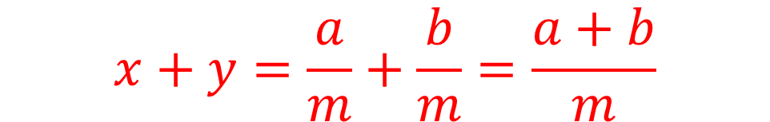
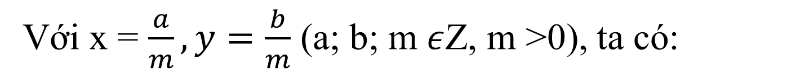
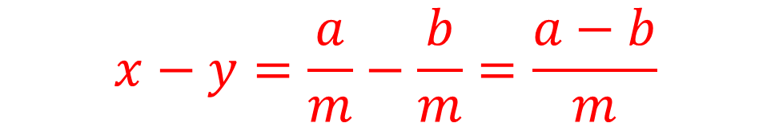
1. Cộng, trừ hai số hữu tỉ
Muốn cộng, trừ hai số hữu tỉ ta có thể viết chúng dưới dạng hai phân số có cùng mẫu dương sau đó áp dụng quy tắc cộng, trừ phân số.
Với x = $\frac{a}{m}, y=\frac{b}{m}$ (a; b; m $ε$Z, m >0), ta có:
$$x+y=\frac{a}{m}+\frac{b}{m}=\frac{a+b}{m}$$
$$x−y=\frac{a}{m}−\frac{b}{m}=\frac{a−b}{m}$$

Slide 5
Áp dụng
Ví dụ: Tính

Slide 6
Áp dụng
?1
Tính

Slide 7
2. Quy tắc chuyển vế
?
Nhắc lại quy tắc chuyển vế trong Z?
Tương tự như trong Z, trong Q ta cũng có quy tắc chuyển vế
Khi chuyển một số hạng tử từ vế này sang vế kia của một đẳng thức, ta phải đổi dấu số hạng đó.

Slide 8
2. Quy tắc chuyển vế
Ví dụ: Tìm x, biết:
Vậy

Slide 9
Áp dụng
?2
Tìm x, biết:

Slide 10
?2
Đáp án:
Vậy:

Slide 11
?2
Đáp án:
Vậy:

Slide 12
2. Quy tắc chuyển vế
Chú ý:
Trong Q, để tính tổng đại số ta có thể đổi chỗ các số hạng, đặt dấu ngoặc để nhóm các số hạng một cách tuỳ ý.
Ví dụ: Tính

Slide 13
Bài 10 (sgk tr 10):
Cho biểu thức:
Hãy tính giá trị của A theo hai cách:
* Cách 1: Trước hết tính giá trị của từng biểu thức trong ngoặc.
* Cách 2: Bỏ dấu ngoặc rồi nhóm các số hạng thích hợp.

Slide 14
Cách 1:
Vậy

Slide 15
Cách 2:
Vậy:

Slide 16
Đưa số hữu tỉ về dạng phân số rồi áp dụng quy tắc cộng trừ phân số
CỘNG TRỪ HAI SỐ HỮU TỈ
NỘI DUNG CẦN NHỚ
Chuyển vế, đổi dấu
QUY TẮC CHUYỂN VẾ

Slide 17
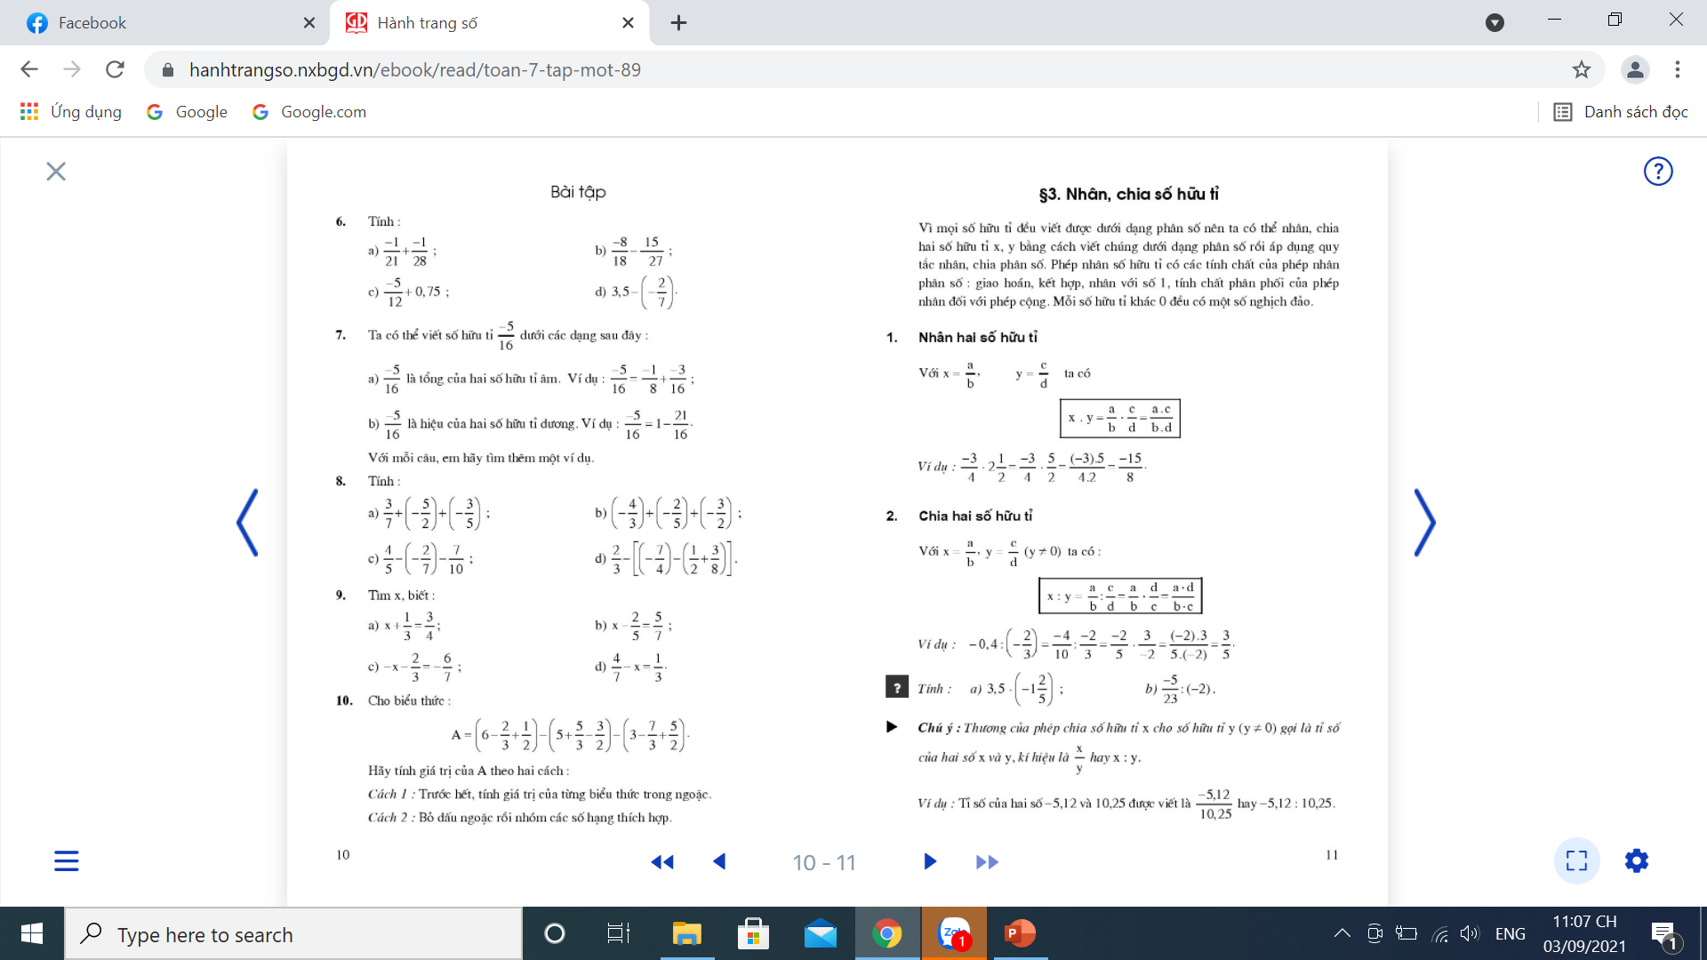
HƯỚNG DẪN VỀ NHÀ
Học thuộc quy tắc cộng, trừ hai số hữu tỉ, quy tắc chuyển vế.
Làm bài tập 8,9 sgk trang 10.

